Slide 3
Preguntas de inicio
¿Qué entendemos por demostrar?
¿Qué es materia?
¿Cuáles son los estados de la materia?
¿Qué es cambio?

Slide 4
Estados de la materia

Slide 5
Cambios de estado
Los cambios de estado son provocados por la temperatura
Cuando la temperatura sube, ocurren los siguientes cambios:
Fusión
Vaporización

Slide 6
Los cambios de estado son provocados
por la temperatura
Cuando la temperatura baja, ocurren los siguientes cambios:
Solidificación
Condensación

Slide 7
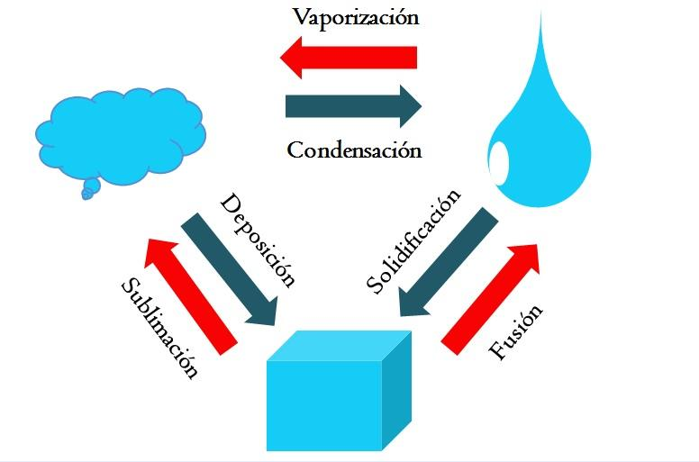

Slide 8
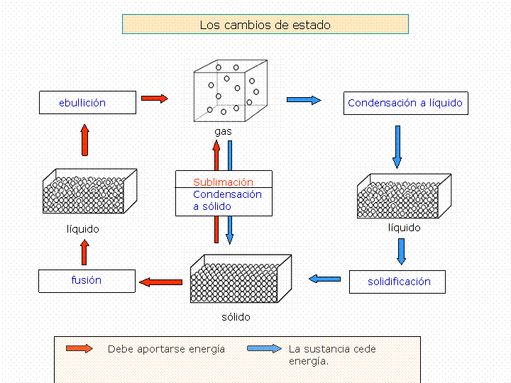

Slide 9
Actividad
Dibujar dos ejemplos que observamos en la vida diaria que sufren cambios de estado de la materia

Slide 10
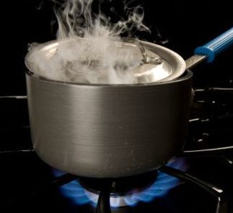
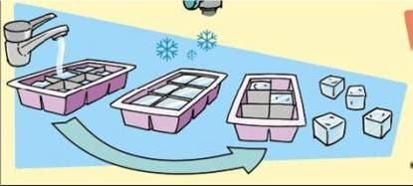
Cambios de estado en la vida diaria
Solidificación
Vaporización
Fusión

Slide 11
Actividad
Dibujar dos ejemplos que observamos en la vida diaria que sufren cambios de estado de la materia
DIBUJO | SOLIDIFICACIÓN | VAPORIZACIÓN | CONDENSACIÓN | FUSIÓN

Slide 12
Observa el mapa conceptual que te mostrare a continuación para que te ayudes con el que deberás elaborar tu.
Sigue las instrucciones y explicaciones en la clase on-line

Slide 13
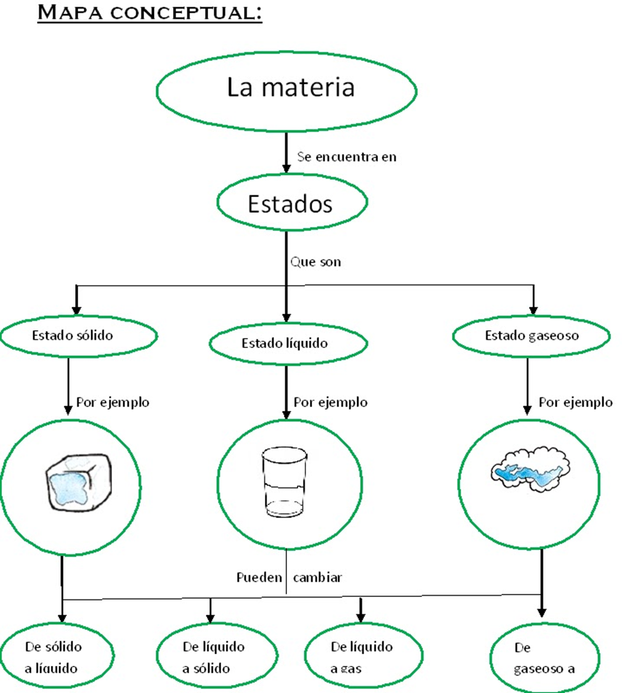

Slide 14
Actividad 2
A continuación deberás construir un mapa conceptual explicando como ocurren los cambios de estado de la materia. Los conceptos que debes usar son:
Fusión
Solidificación
Vaporización
Condensación
- Cambios de estado de la materia

